Slide 1
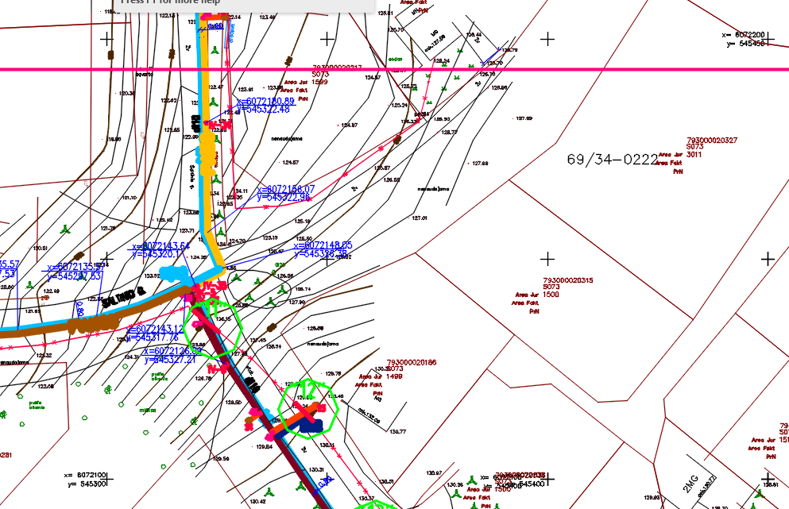
Šaltinio 10A
EKŪ tinklai

